Slide 1
Teoría Monetaria
PhD Cristina Isabel Ibarra Armenta
cibarra@uas.edu.mx

Slide 2
Unidad II. Mercados financieros

Slide 3
Comportamiento de las tasas de interés

Slide 4
Determinantes de la demanda de activos
Para saber si compra y mantiene un activo o cuál comprar, un individuo debe considerar los siguientes factores:
Riqueza, los recursos totales poseídos por el individuo, incluyendo todos los activos.
Rendimiento esperado (el rendimiento esperado a lo largo del próximo periodo) sobre un activo en relación con activos alternativos.

Slide 5
Riesgo (el grado de incertidumbre asociado con el rendimiento) sobre un activo en relación con activos alternativos.
Liquidez (facilidad y velocidad con la cual un activo se puede convertir en efectivo) en relación con otros activos alternativos.

Slide 6
Efecto de la Riqueza
Cuando nuestra riqueza aumenta, tenemos más recursos disponibles para comprar activos y, por tanto, la cantidad de activos que demandamos aumenta. El efecto de los cambios en la sigue: Manteniéndose riqueza sobre la cantidad demandada de un activo puede resumirse como todo lo demás constante, un aumento en la riqueza incrementa la cantidad demandada de un activo.

Slide 7
Rendimientos esperados
Para resumir, un aumento en el rendimiento esperado de un activo respecto al de un activo alternativo, y mientras todo lo demás permanezca constante, aumentará la cantidad demandada del activo.

Slide 8
Riesgo
El grado de riesgo o incertidumbre sobre los rendimientos de un activo también afecta la demanda del mismo.
Si todo lo demás permanece constante, si el riesgo de un activo aumenta en relación con el de otros activos alternativos, disminuirá su cantidad demandada.

Slide 9
Liquidez
Otro factor que afecta la demanda de un activo es la rapidez con que se convierte en efectivo a bajo costo —su liquidez—. Un activo es líquido si el mercado donde se negocia tiene profundidad y amplitud, es decir, si tiene muchos compradores y vendedores.
Cuanto más líquido sea un activo en relación con los activos alternativos, si todo lo demás se mantiene constante, más deseable será y mayor será la cantidad demandada.

Slide 10
Teoría de la demanda de activos
Los factores determinantes que acabamos de exponer se pueden reunir dentro de una teoría de la demanda de activos, la cual afirma que, manteniéndose constantes todos los demás factores:
La cantidad demandada de un activo se relaciona positivamente con la riqueza.
La cantidad demandada de un activo se relaciona positivamente con su rendimiento esperado, respecto a los de activos alternativos.
La cantidad demandada de un activo se relaciona negativamente con el riesgo de sus rendimientos, respecto a los de activos alternativos.
La cantidad demandada de un activo se relaciona positivamente con su liquidez, respecto a la de activos alternativos.

Slide 11
La oferta y la demanda en el mercado de bonos
Cap. 5, pp. 93

Slide 12
Curva de demanda
Para ejemplificar nuestro análisis, consideremos la demanda de bonos de descuento a un año, que no hacen ningún pago de cupón, pero pagan al propietario $1,000 de valor nominal al año.

Slide 13
Esta fórmula muestra que un valor particular de la tasa de interés corresponde a cada precio del bono. Si el bono se vende en $950, la tasa de interés y el rendimiento esperado son:

Slide 14
La curva de oferta
Un supuesto importante que fundamenta la curva de demanda para los bonos en la fi gura 1 es que todas las demás variables económicas, además del precio de los bonos y de la tasa de interés, se mantienen constantes. Nosotros usamos el mismo supuesto al derivar una curva de oferta, que muestra la relación entre la cantidad ofrecida y el precio, cuando todas las demás variables económicas se mantienen constantes.
Entre más bajo es el precio del bono, el rendimiento ofrecido es menor, y la oferta es más baja.

Slide 16
Equilibrio de mercado
En economía, el equilibrio de mercado ocurre cuando la cantidad que las personas están dispuestas a comprar (la demanda) es igual a la cantidad que están dispuestas a vender (la oferta) a determinado precio.
Si el precio está por encima del equilibrio, habrá un exceso de oferta y un déficit de demanda.
Si por el contrario el precio está por debajo del precio de equilibrio, habrá un exceso de demanda y un déficit de oferta.

Slide 17
Desplazamientos de la curva de demanda de bonos
Riqueza.
Cuando la economía crece rápidamente durante la expansión de un ciclo de negocios y la riqueza aumenta, la cantidad de bonos demandada a cada precio del bono (o tasa de interés) se incrementa, como se muestra en la figura 2.
Usando el mismo razonamiento, en una recesión, cuando el ingreso y la riqueza decaen, la demanda de los bonos disminuye y la curva de demanda se dirige a la izquierda.

Slide 18
Rendimientos esperados
Una expectativa de tasas de interés más altas en el futuro disminuye el rendimiento esperado de los bonos a largo plazo, así como la demanda, y lleva esta curva hacia la izquierda.
Una expectativa de tasas de interés más altas en el futuro disminuye el rendimiento esperado de los bonos a largo plazo, así como la demanda, y lleva esta curva hacia la izquierda.
Un aumento en la tasa esperada de inflación disminuye el rendimiento esperado para los bonos, ocasionando que su demanda disminuya y que la curva de la demanda se desplace hacia la izquierda.

Slide 19
Riesgo
Si los precios en el mercado de bonos se hacen más volátiles, el riesgo asociado con los bonos aumenta y éstos se vuelven un activo menos atractivo. Un incremento en el riesgo de los bonos ocasiona que la demanda de éstos disminuya y que la curva de demanda se desplace a la izquierda.
De manera contraria, un aumento en la volatilidad de los precios en otro mercado de activos, como el mercado de valores, haría los bonos más atractivos. Un incremento en el riesgo de los activos alternativos hace que la demanda de los bonos aumente y que la curva de demanda se desplace a la derecha.

Slide 20
Liquidez
Un incremento en la liquidez de los bonos resulta en un incremento en la demanda de bonos, y la curva de demanda se desplaza a la derecha (véase la fi gura 2). Asimismo, un incremento en la liquidez de activos alternativos disminuye la demanda de bonos y hace que la curva se desplace hacia la izquierda.

Slide 21
Factores determinantes en los desplazamientos de la curva de oferta de bonos

Slide 22
Rentabilidad esperada de las oportunidades de inversión
Cuanto más rentables sean las inversiones en personal y equipo que una empresa espera realizar, más dispuesta estará a solicitar fondos en préstamo para financiar tales inversiones.
Así, en una expansión del ciclo de negocios, la oferta de bonos aumenta y la curva de oferta se desplaza a la derecha. De igual manera, en una recesión, cuando hay menos oportunidades rentables de inversión esperadas, la oferta de bonos disminuye, y la curva de oferta se desplaza a la izquierda.

Slide 24
Inflación
Para una tasa de interés dada (y el precio de un bono), cuando la inflación esperada aumenta, el costo real de solicitar fondos en préstamo disminuye; de este modo, la cantidad de bonos ofrecidos aumenta a cualquier precio dado de los bonos. Un aumento en la inflación esperada ocasiona que la oferta de bonos aumente y que la curva de oferta se desplace a la derecha.

Slide 25
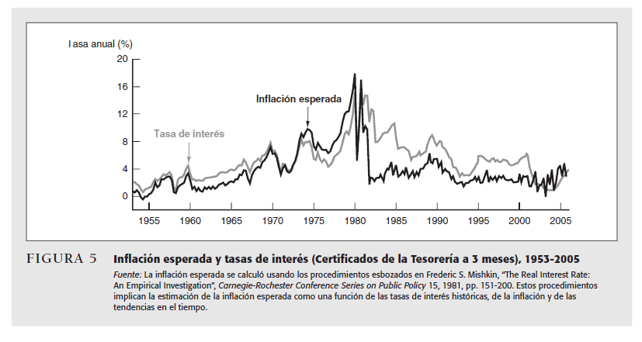

Slide 26
Presupuesto gubernamental
Cuando estos déficit son grandes, la Tesorería vende más bonos, y la cantidad de bonos ofrecidos a cada precio aumenta.
Los déficit gubernamentales más altos aumentan la oferta de bonos y desplazan la curva de oferta a la. Por otro lado, los superávit gubernamentales, disminuyen la oferta de bonos y desplazan la curva de oferta a la izquierda.

Slide 27
Hipótesis de los mercados financieros eficientes

Slide 28
Mientras los economistas monetarios desarrollaban la teoría de las expectativas racionales, los economistas financieros desarrollaban una teoría paralela de formación de las expectativas en los mercados financieros.
Y llegaron a la misma conclusión que los teóricos de las expectativas racionales: las expectativas en los mercados financieros son iguales a los pronósticos óptimos usando toda la información disponible.
La llamaron hipótesis de los mercados eficientes; de hecho, su teoría es simplemente una aplicación de las expectativas racionales para la valuación de las acciones y también de otros valores.

Slide 29
La hipótesis de los mercados eficientes se basa en el supuesto de que los precios de los valores en los mercados financieros reflejan por completo toda la información disponible.
del capítulo 4 que la tasa de rendimiento que resulta del mantenimiento de un valor es igual a la suma de la ganancia de capital sobre ese valor (el cambio en el precio), más cualquier pago en efectivo, dividido entre el precio de compra inicial del valor:

Slide 31
La hipótesis de los mercados eficientes visualiza las expectativas de los precios futuros como iguales a los pronósticos óptimos usando toda la información actualmente disponible.
En otras palabras, las expectativas de los mercados en relación con los precios futuros de los valores son racionales, de tal forma que:

Slide 32
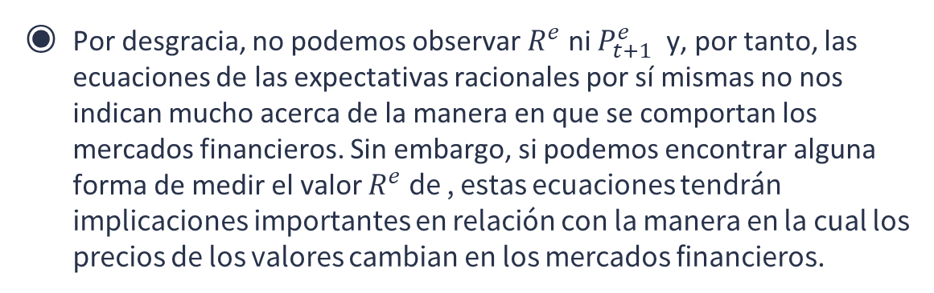
Por desgracia, no podemos observar $R^{e}$ ni $P_{t+1}^{e}$ y, por tanto, las ecuaciones de las expectativas racionales por sí mismas no nos indican mucho acerca de la manera en que se comportan los mercados financieros. Sin embargo, si podemos encontrar alguna forma de medir el valor $R^{e}$ de , estas ecuaciones tendrán implicaciones importantes en relación con la manera en la cual los precios de los valores cambian en los mercados financieros.

Slide 33
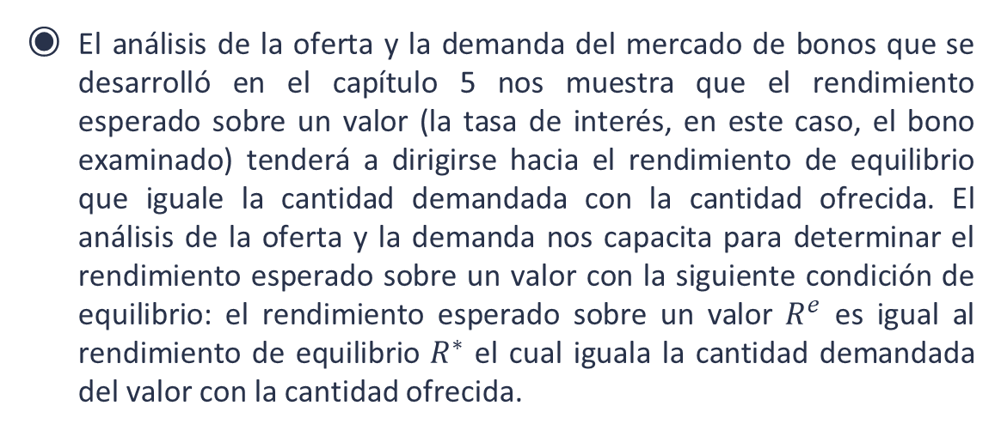
El análisis de la oferta y la demanda del mercado de bonos que se desarrolló en el capítulo 5 nos muestra que el rendimiento esperado sobre un valor (la tasa de interés, en este caso, el bono examinado) tenderá a dirigirse hacia el rendimiento de equilibrio que iguale la cantidad demandada con la cantidad ofrecida. El análisis de la oferta y la demanda nos capacita para determinar el rendimiento esperado sobre un valor con la siguiente condición de equilibrio: el rendimiento esperado sobre un valor $R^{e}$ es igual al rendimiento de equilibrio $R^{∗}$ el cual iguala la cantidad demandada del valor con la cantidad ofrecida.

Slide 34
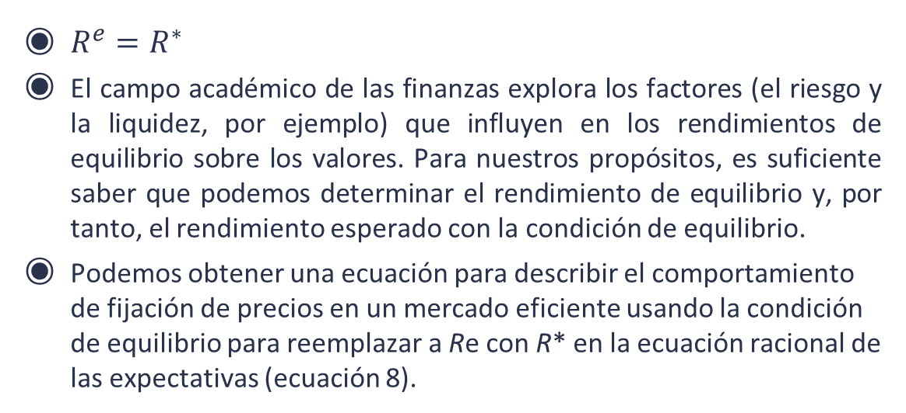
$R^{e}=R^{∗}$
El campo académico de las finanzas explora los factores (el riesgo y la liquidez, por ejemplo) que influyen en los rendimientos de equilibrio sobre los valores. Para nuestros propósitos, es suficiente saber que podemos determinar el rendimiento de equilibrio y, por tanto, el rendimiento esperado con la condición de equilibrio.
Podemos obtener una ecuación para describir el comportamiento de fijación de precios en un mercado eficiente usando la condición de equilibrio para reemplazar a Re con R* en la ecuación racional de las expectativas (ecuación 8).

Slide 35
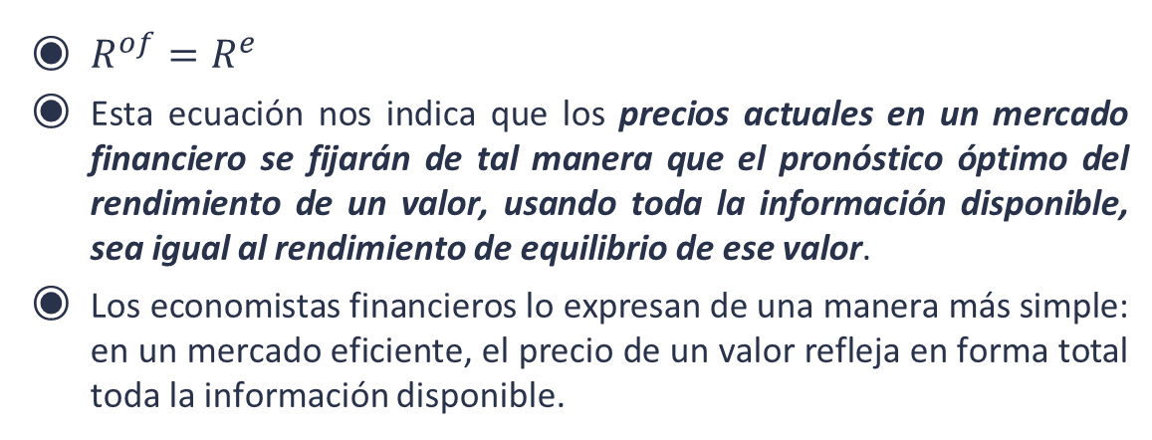
$R^{of}=R^{e}$
Esta ecuación nos indica que los precios actuales en un mercado financiero se fijarán de tal manera que el pronóstico óptimo del rendimiento de un valor, usando toda la información disponible, sea igual al rendimiento de equilibrio de ese valor.
Los economistas financieros lo expresan de una manera más simple: en un mercado eficiente, el precio de un valor refleja en forma total toda la información disponible.

Slide 36
Pp. 162-174
Repaso
Examen 22 de marzo

